Slide 1
Speciální kineziologie pohybového aparátu člověka - diferenciální diagnostika a návrh terapie
odborný kurz duben 2018

Slide 2
OBSAH
1. Úvod
seznámení s problematikou, vysvětlení pojmů (cca 1 hodina)
co jsou primární, sekundární funkční poruchy, jak je diagnostikovat
2. Teoretická východiska
trigger points (místa výskytu, řetězení funkčních poruch, diagnostika, terapie, anatomické souvislosti) (cca 2 hodiny)
neurofyziologický popis trigger point – poslední vědecké poznatky, popis velké svalové smyčky, kde je její křížení, důležitá anatomická místa řetězení funkčních poruch, souvislosti mezi blokovým postavením jednotlivých segmentů a následné funkční změny měkkých tkání, jejich vzájemná ovlivnitelnost
3. Rozdíl mezi anatomií a kineziologií pohybového aparátu (cca 1 hodina)
hlavní rozdíl v popisu pohybového aparátu z anatomického a kineziologického hlediska dle jednotlivých svalových systémů (např. musculus triceps surae z pohledu anatomie a kineziologie)

Slide 3
OBSAH
4. Praktická část - terapie funkčních poruch podle Travel a Simons (cca 5 hodin)
anatomický popis důležitých míst vzniku a výskytu trigger points dle jednotlivých pohybových segmentů, tedy krk, HK, záda, hrudník, břicho, DK, popis vertebroviscerálních vztahů, možnost ovlivnění trigger points a efektivita jednotlivých terapeutických přístupů, praktické zkušenosti, popis jednotlivých kazuistik ze své praxe fyzioterapeuta, kineziologický náhled a vysvětlení
5. Souhrn - shrnutí poznatků z kurzu (cca 30 minut)
6. Závěr a prostor pro dotazy (cca 30 minut)

Slide 4
ÚVOD – legislativa
Aplikace suché jehly – zákon nezakazuje, vůbec nehovoří
Zákon č. 96/2004 Sb. - hovoří o podmínkách získávání a uznávání způsobilosti k výkonu nelékařských zdravotních povolání a k výkonu činností souvisejících s poskytováním zdravotní péče
Vyhláška č. 55/2011 Sb. - stanoví činnosti zdravotnických pracovníků a jiných odborných pracovníků, v platném znění

Slide 5
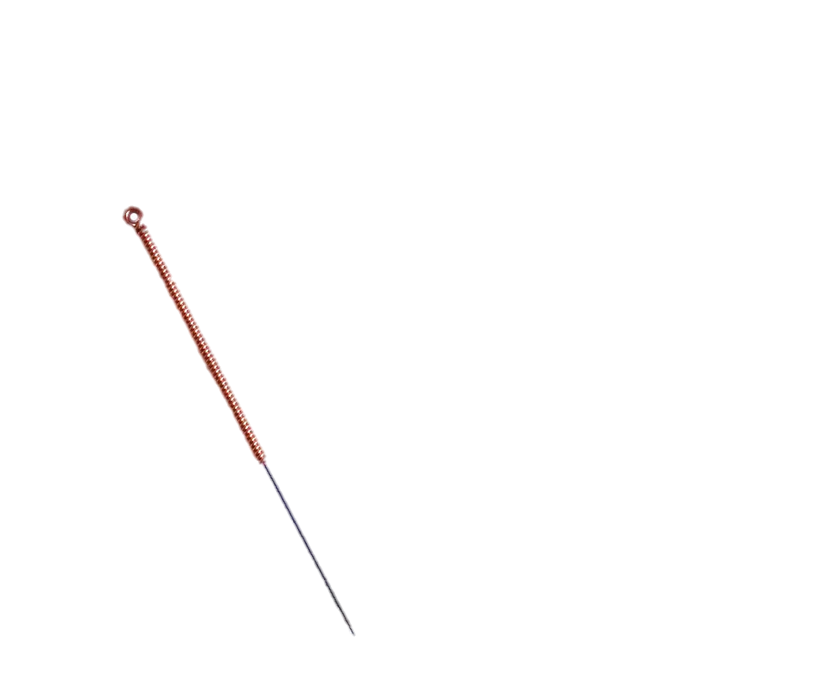
ÚVOD - materiál
Aplikace suché jehly
používat akupunkturní jehly – různě dlouhé, tlusté
doporučuji: délka x šířka 40mm x 0,25mm, 30mm x 0,16mm
různé materiály – pozlacené, postříbřené,
umělý držák apod.
různé firmy – např. EUREKO

Slide 6
Primární vs. sekundární místo vzniku funkční poruchy
Pacient s funkční poruchou, který má hlavní a primární lokalitu problémů, které se dále řetězí
=> vznik sekundárních problémů
(POZOR, může hovořit jenom o nich) – vždy je to oblast PÁNVE
Pacient s funkčními poruchami, který nemá hlavní primární lokalitu problémů, poruchy se sebou zdánlivě nesouvisí
– opět jsou to sekundární lokality
=> TĚŽŠÍ, MUSÍ SE NAJÍT, KTERÁ DOMINUJE

Slide 7
Funkční poruchy – poznámka I.
Mechanismus a vznik bolesti
– rychle, pomalu, úraz nebo ne
Jak dlouho dělá problém
NUTNÉ ROZHODNOUT, ZDA PRIMÁRNĚ BLOK
– mechanismus problému na základě blokového postavení (Ischias, lumbago, houser) nebo porucha kokontrakční synergie hypertonus svalů => vznik bloků při kostěnných strukturách

Slide 8
Preferovaná místa
Mm scaleni
M. omohyoideus
M. levator scapulae
M. infraspinatus
Caput longum m.bicip.brachii
PV svaly
Akrom.porce m.deltoideus
M. quadetus lumborum
M. iliopsoas
M. pirifomis
Pes anserinus
M. biceps femoris (zbytek hamstringů)
M. solues (hluboké flexory bérce)
AO skloubení
C1/C2
Th4/5 (možná i níže)
Žebra 1., 2., 3., 4.
ThLp
Lp
LS
Os coccygis
SI
Caput fibulae
Os Naviculare

Slide 9
Teorie – trigger point
Existují vůbec?
Jaká je etiologie?
Jaký je vliv?
Jedná se o hyperiritační místo ve svalové tkáni, které souvisí s palpačně hypersenzitivním uzlem¹ => přenesená vzdálená bolest
Etiologie: nadměrná depolarizace motorické jednotky ↑ produkce ACh, ↓ acetylcholinesterázy, ↑ nAChR
Důvod biomechanický, CNS

Slide 10
Řetězení funkčních poruch I.
Tělo funguje jako řetěz – nutné najít nejslabší článek a na tom pracovat
Vždy vyšetřujeme pánev a její postavení
POZOR blok, či posun na té straně, kde je pánev níž
(fenomén předbíhání – posun, spine sign - blok)
Lewit říká obráceně: při posunu se SIPS posouvá nahoru a pak se vrátí ( posun), SIPS oproti L5 jde dolů, tak to není při bloku SI se nic neděje

Slide 11
Řetězení funkčních poruch II.
Důležité místo je Thorakolumbální fascie
– spojuje m.latissimus dorsi a m. gluteus maximus
=> odtud jdou funkční poruchy dále

Slide 12
Kineziologický vs. anatomický pohled
Anatomie - nauka o morfologii struktury např. musculus triceps surae
Kineziologie - nauka o řízení morfologických struktur – musculus triceps surae má dvojí funkci (plantární flexe nohy, flexe kolene) – ukazuje se, že gastrocnemius spíše stabilizuje koleno, mezižeberní svaly externus dělá nádech, internus výdech, kineziologie obráceně říká
Blok Thp, žeber – přenesená bolest na HKK

Slide 13
Velká svalová smyčka
Křížení pomocí LD fascie
Začátek os naviculare jedné strany
Konec epikondilus radialis kontralaterálně
Soleus, hamstringy, pelvitrochanterické svaly, latissimus dorsi – kontralaterálně, zevní rotátory ramene, biceps brachii, extenzoři předloktí

Slide 14
Malé svalové smyčky
HK –akromiální porce deltového svalu
Krk – skalenové svaly
Lopatka - infraspinatus
Pánev – piriformis, konec PV sccaků
DK – solues
Noha – m.quadratus lumborum

Slide 15
Praktická východiska
Nutné snížit napětí vybraných svalových skupin
Odblokovat následné bloky
Symetrizovat vzniklé nerovnováhy
Zajistit nepřetížení

Slide 16
Hlava
Protuberantia occipitalis externa – úpon suboccipit. svalů (podezření na AO blok)
M. temporalis
M. masseter

Slide 17
Krk – ventrální část
Mm. Skaleni ant., med., post. – první dvě žebra
Os hyoideum
M. omohyoideus – horní okraj lopatky – med. od incisura scapulae
Až na 4. místě m. sternocleidomastoideus

Slide 18
Krk – dorzální část, šíje
POZOR NIKDY TRAKCI (Curiax), NIKDY EXTENZI
AO skloubení, C1, C2 . Suboccipit. svaly
M. lev. Scapulae
CThp ?
Tonzilitis – chronický blok horní Cp

Slide 19
Horní končetina
POZOR, postavení lopatky je zásadní
M. infraspinatus, acrom. porce m. deltoideus
M. biceps brachii
M. supinator – ramus profundus nervi radialis
Os capitatum

Slide 20
Thp
NESMÍ BÝT KOMPRESE
Ukazuje se její velká role – opomíjí se, fyzioterapeut neumí mobilizovat !!!!
Žebra 1. 2. 3. 4.
VEREBROVISCERÁLNÍ VZTAH – vyšetření hypochondria medialis – bývá palpačně citlivé
Lig. hepatoduodenale - Obsahuje jaterní tepnu a. hepatica, žlučovod ductus choledochus, portální žílu, četné lymfatické cévy mají význam při šíření nádorů, četná nervová vlákna z n. vagus

Slide 21
Lumbální oblast
POZOR NIKDY ROTACE
Horní Lp – většinou vertebrogenní symptomatologie
Palpačně citlivé SI – konec PV svalů
M. Iliopsoas
M. Quadratus lumborum

Slide 22
Pelvis
M. piriformis
Ligamenta pánve
Postavení pánve viz. slide 10
Os coccygis

Slide 23
Dolní končetina
Bolest v třísle
Trochanterová bolest
Pes anserinus
Bolest kolene
Lýtko – lat. Porce m.soleus v.s. blokové postavení SIS na téže straně
Os naviculare

Slide 24
K manipulacím – poznámka kontraindikace
Absolutní kontraindikace
Ak. zánětlivá artropatie
Zlomenina dislokace
Ruptura vazu, nestabilita (dnes axis)
Cauda equina, myelopathie
Aneurysma
Vertebrobazilární insuficience
Myelopathie
Relativní kontraindikace
Spondylolistéza s pokračujícím posunem
Hypermobilita
Benigní kostní nádory
Antikoaguláty
Demineralizace

Slide 25
Mapa trigger points I.

Slide 26
Mapa trigger points II.

Slide 27
Mapa trigger points III.

Slide 28
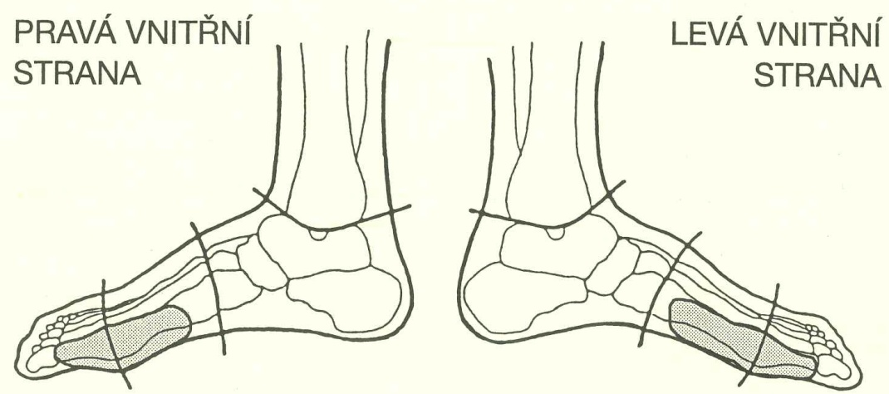
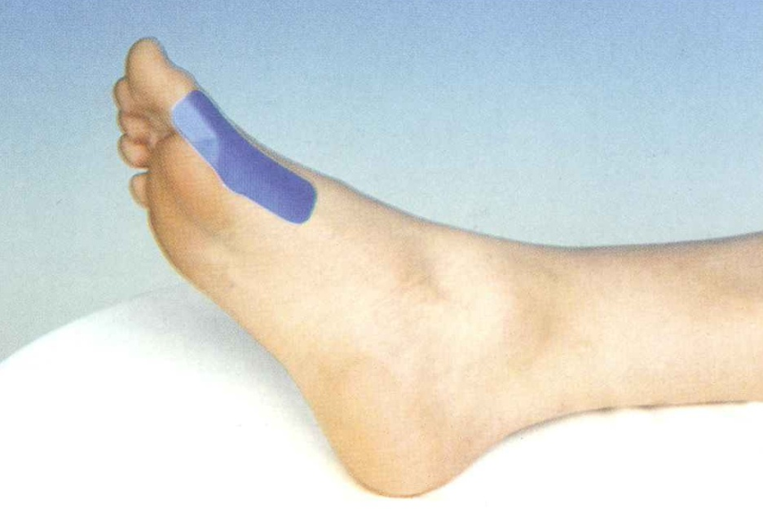
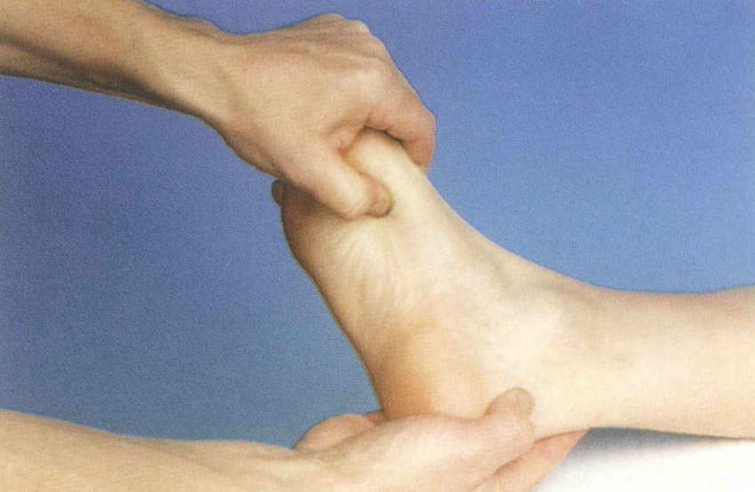
reflexologie nohy – diagnostika poruch na páteři
krční páteř

Slide 29
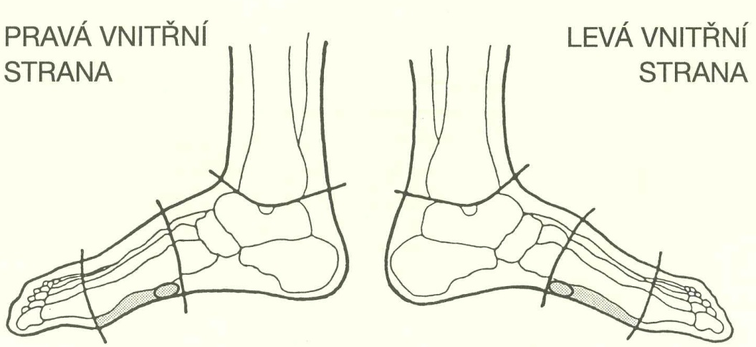
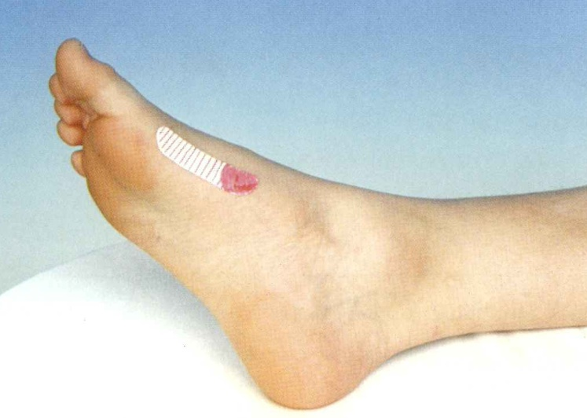
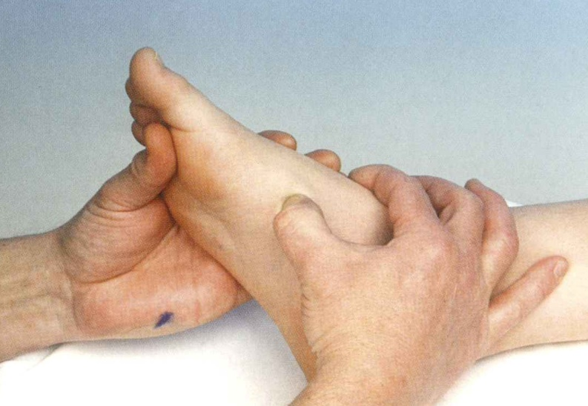
reflexologie nohy – diagnostika poruch na páteři
hrudní páteř

Slide 30
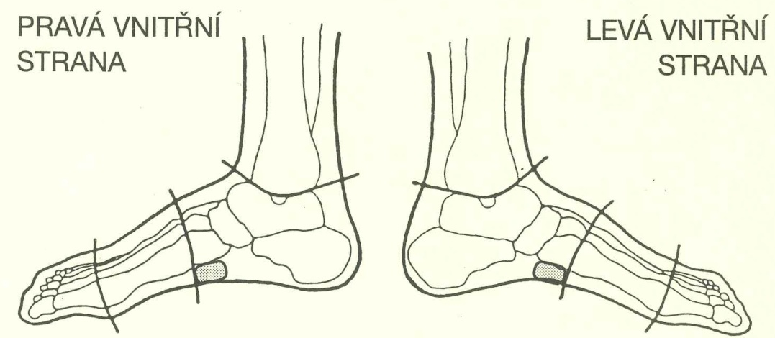
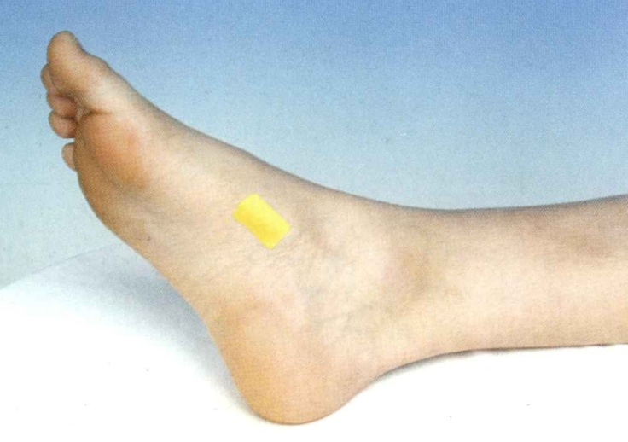
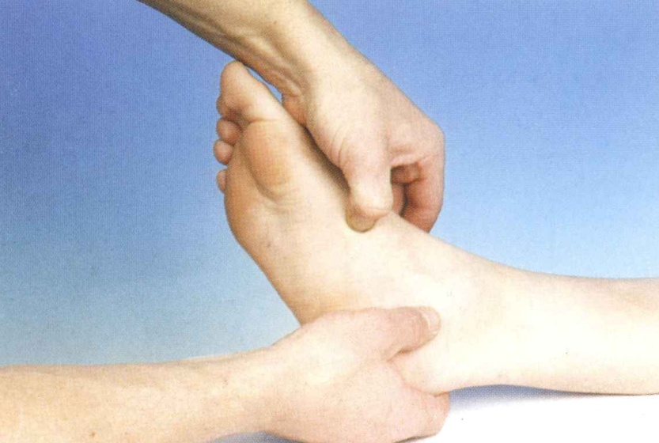
reflexologie nohy – diagnostika poruch na páteři
bederní páteř

Slide 31
Souhrn
Porozumět, co dělám – vědět, co dělám
Existují 4 základní dysfunkční modely:
Mechanický (blokace, křeče, ploténky, zkrácení, stažení)
Neurologický (aferentní, eferentní, aktivace gama motoneuronů, typ nervových receptorů)
Hydraulický (cirkulace, drenáž, zánět, městnání, otok, retence tekutin)
Psychologický (stres, emoce, držení těla)
Kombinace !!!!

Slide 32
Literatura
ŠIFTA, P.: Poslední poznatky v teorii spoušťových bodů – trigger points.
Kontakt, 2007, roč. IX, č. 2, s. 387-390. ISSN 1804-7122

Slide 33
Závěr
Zhodnocení – jeden, či více segmentů najednou???
DOTAZY
Děkuji za pozornost

